Slide 1

ANADI – Trabalho Prático 2
Trabalho realizado por: João Pinto 1220663
Luís Estebainha 1220664
Nuno Marinho 1220665

Slide 2
Introdução
Este trabalho analisa dados sobre poluição atmosférica em várias regiões da Europa (2022), com o objetivo de explorar e modelar relações entre níveis de poluentes, doenças associadas e mortes prematuras.
Foram aplicadas técnicas de análise exploratória, regressão e classificação, com validação cruzada e avaliação por métricas que serão explicadas a seguir.

Slide 3
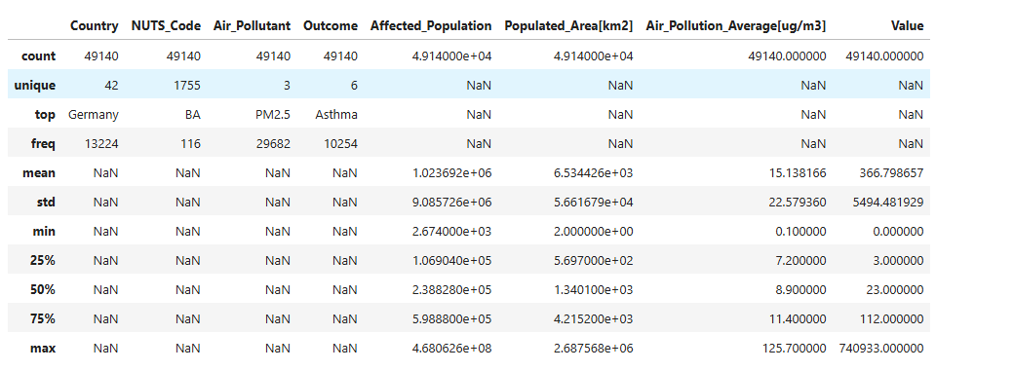
Análise Exploratória de Dados
Pré-processamento inicial:
Remoção de colunas não identificadas
Definição correta do delimitador e separador decimal
Dimensão do dataset:
49.140 registos
8 atributos
Análise inicial:
Visualização das primeiras entradas
Cálculo de estatísticas descritivas
Principais observações:
Elevada variabilidade na população afetada
Presença de valores extremos nos níveis de poluição

Slide 4
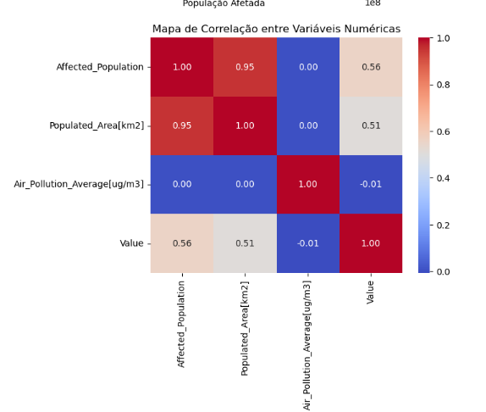
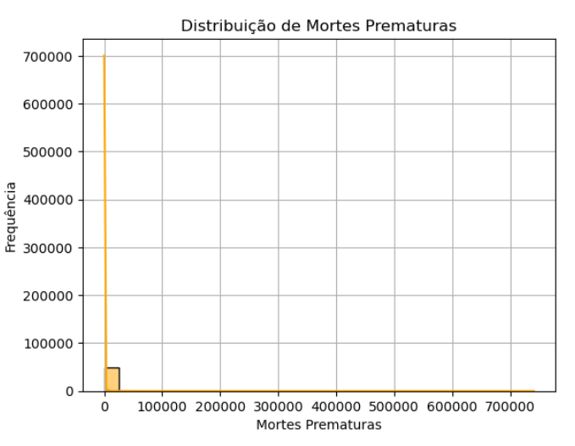
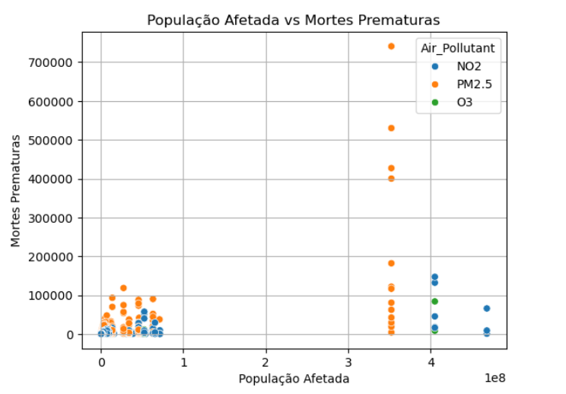
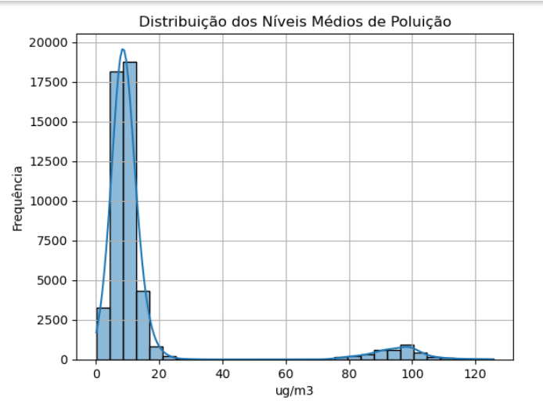
Análise Gráfica

Slide 5
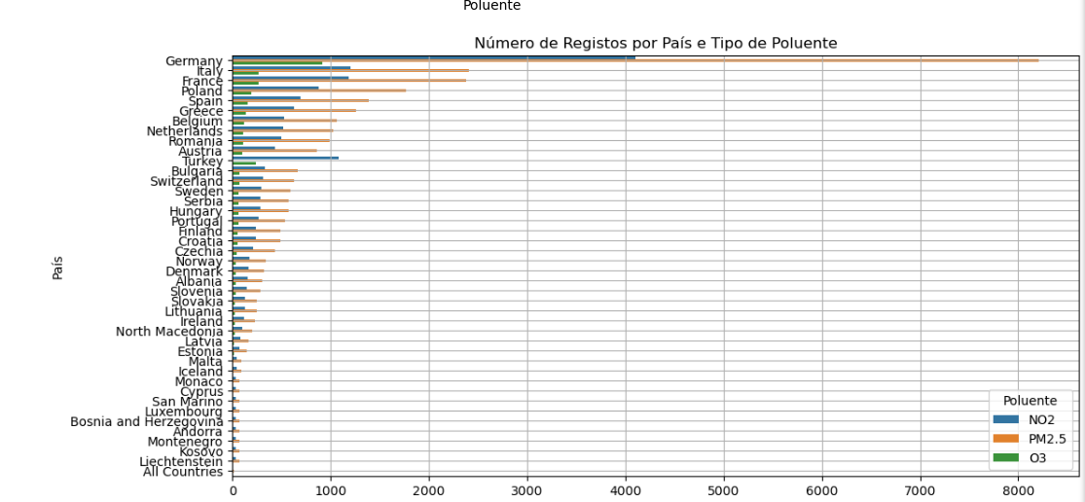
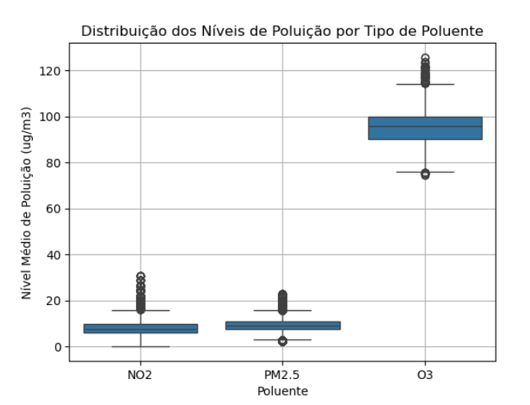
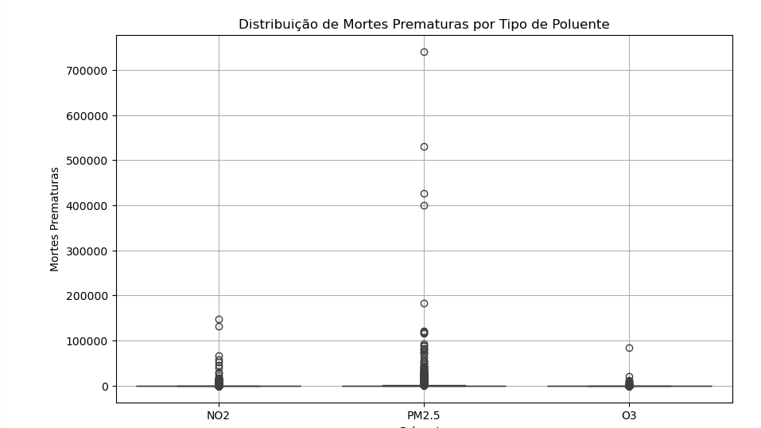
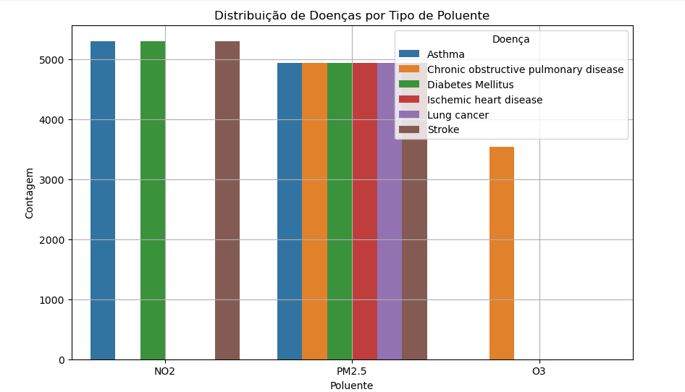
Análise Gráfica

Slide 6
Pré-Processamento
Variáveis analisadas:
População afetada
Área populacional
Níveis médios de poluição
Número de mortes prematuras
Método utilizado:
Intervalo interquartílico (IQR)
Deteta e remove valores fora de Q1 - 1.5×IQR e Q3 + 1.5×IQR
Impacto da remoção:
Registos antes: 49.140
Registos após: 34.449
Redução de ~30% dos dados
Justificação:
Eliminação de valores anómalos
Evita enviesamento nos modelos
Aumenta a fiabilidade e robustez das análises

Slide 7
Agrupamento por Regiões
Europa Ocidental: Áustria, Bélgica, França, Alemanha, Países Baixos e Suíça
Europa Oriental: Polónia, Chéquia e Hungria
Europa do Sul: Grécia, Espanha, Itália e Portugal
Europa do Norte: Suécia, Dinamarca e Finlândia
Esta segmentação permitirá, nas análises seguintes, observar padrões regionais no que diz respeito aos níveis de poluição atmosférica, doenças associadas e número de mortes prematuras. Além disso, contribuirá para a identificação de disparidades entre regiões e possíveis fatores contextuais com impacto nos resultados.

Slide 8
Regressão
Foram aplicados diversos algoritmos de regressão para prever a variável Premature_Deaths, utilizando apenas dados dos países do sul da Europa.
Foi usada validação cruzada k-fold e avaliadas métricas de erro (MAE, RMSE) para comparar o desempenho dos modelos.

Slide 9
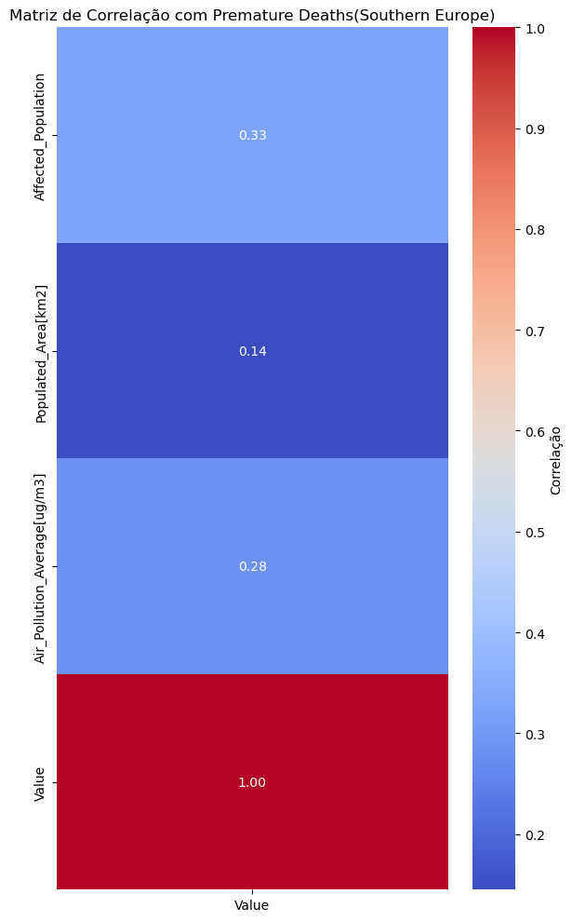
Diagrama de correlação com Premature_Deaths
Foi desenvolvido um heatmap com os coeficientes de correlação de Pearson entre a variável Premature_Deaths e as restantes variáveis numéricas do dataset.
Correlação positiva mas não muito forte
Indica que as mortes prematuras aumentam à medida que as restantes variáveis também também aumentam (relação direta)

Slide 10
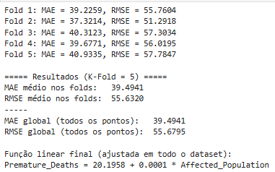
Regressão Linear Simples
Foi desenvolvido um modelo de regressão linear simples para prever a variável Premature_Deaths com base na Affected_Population.
O modelo foi validado com k-fold (k=5), obtendo valores médios de MAE ≈ 39 e RMSE ≈ 55. A equação final sugere que, por cada 10.000 indivíduos afetados, ocorre em média mais 1 morte prematura.

Slide 11
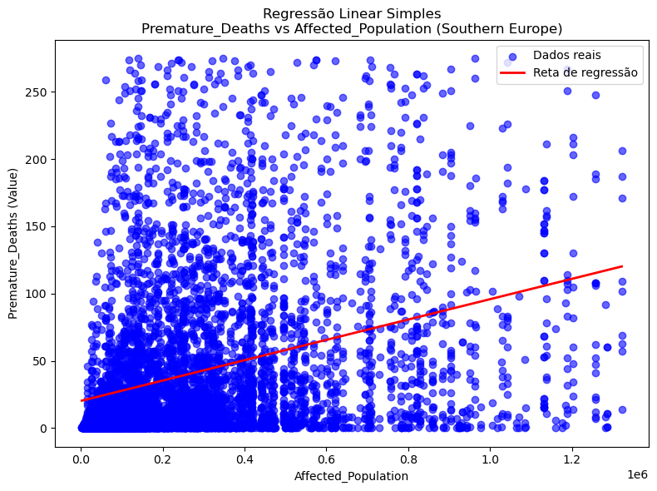
Regressão Linear Simples
Foi gerado um diagrama de dispersão com os dados observados, sobreposto pela reta de regressão obtida, o que permite visualizar de forma clara a tendência linear existente entre as duas variáveis.
A linha reforça a correlação positiva entre as variáveis
A dispersão dos pontos em torno da linha é muito elevada o que indica uma força de associação baixa, limitando o poder preditivo.

Slide 12

Modelos Alternativos de Regressão
Com o objetivo de melhorar a previsão do número de mortes prematuras, foram testados quatro modelos de regressão mais complexos, todos avaliados com validação cruzada (k=5).
Aplicou-se normalização às variáveis de entrada (standard scalling), exceto na árvore de decisão e foram calculadas as métricas MAE e RMSE para cada modelo.

Slide 13

Regressão Linear Mútlipla
A regressão linear múltipla estende o modelo simples ao incluir múltiplas variáveis.
Foram incluídas as variáveis quantitativas usadas na matriz de correlação.
Os coeficientes permitem avaliar o impacto médio de cada variável sobre o número de mortes prematuras.
População afetada e média de poluição do ar são as variáveis que, em média fazem crescer mais as mortes prematuras.

Slide 14
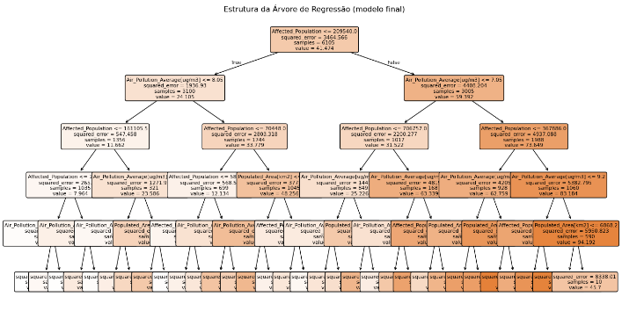
Árvore de Regressão
Foi implementado um modelo de árvore de regressão para capturar relações não lineares entre as variáveis explicativas e o número de mortes prematuras.
A configuração foi otimizada com GridSearchCV, avaliando combinações de max_depth, min_samples_split e min_samples_leaf. Não foi aplicada normalização, dado que as árvores não dependem da escala dos dados.
A árvore final destaca as variáveis Affected_Population e Air_Pollution_Average como principais divisores, confirmando a sua relevância. A complexidade da estrutura justifica a exploração de modelos ainda mais flexíveis.

Slide 15
SVM (Support Vector Machine)
O modelo SVM foi utilizado para explorar relações não lineares entre preditores e mortes prematuras.
Foi realizada uma otimização do tipo de kernel através de GridSearchCV, testando os três principais tipos (linear, rbf e polynomial), mantendo C=10 fixo e ajustando parâmetros como gamma e degree.

Slide 16
Rede Neuronal (MLPRegressor)
Foi desenvolvido um modelo de regressão neuronal com o algoritmo MLPRegressor.
A configuração da rede foi otimizada com GridSearchCV, testando diferentes arquiteturas de camadas ocultas e funções de ativação (relu, tanh), mantendo o solver adam e max_iter=5000.
Foi aplicado ajuste adaptativo da taxa de aprendizagem e paragem antecipada (early stopping) para evitar sobreajuste.

Slide 17
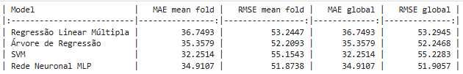
Comparação dos Modelos de Regressão
As métricas de erro (MAE e RMSE) foram comparadas entre os quatro modelos avaliados.
O SVM apresentou o menor MAE médio, mas também o maior RMSE, sugerindo maior sensibilidade a outliers.
A Rede Neuronal MLP obteve o menor RMSE, demonstrando previsões mais consistentes, e o segundo melhor MAE.
A árvore de regressão mostrou desempenho intermédio, enquanto a regressão linear múltipla foi a menos eficaz.

Slide 18
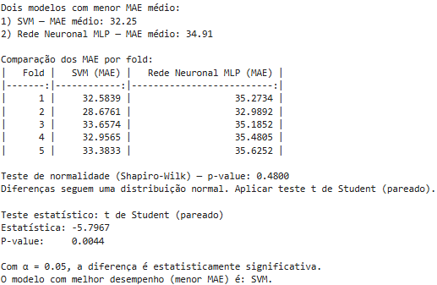
Identificação do Melhor Modelo
Foi utilizado o MAE médio como critério principal para selecionar os melhores modelos.
Com base nas listas de MAE por fold, o SVM e a Rede Neuronal MLP foram comparados com testes estatísticos.
O teste de Shapiro-Wilk confirmou normalidade, e aplicou-se o teste t de Student pareado.
Com p-value < 0.05, rejeitou-se a hipótese nula, confirmando o SVM como modelo com melhor desempenho estatístico.

Slide 19
Classificção
Foram utilizados vários modelos de classificação de modo a fazer previsões sobre um atributo.
Árvore de decisão, rede neuronal, SVM e k-nearest neighbors

Slide 20
Criação de novo atributo
Partindo do atributo “Outcome”, foi derivado um novo atributo denominado “RespDisease”, que identifica se uma doença é respiratória ou não
Foram consideradas doenças respiratórias “Asthma” e “Chronic obstructive pulmonary disease”
Classificação binária: 1 para doenças respiratórias e 0 para o oposto

Slide 21
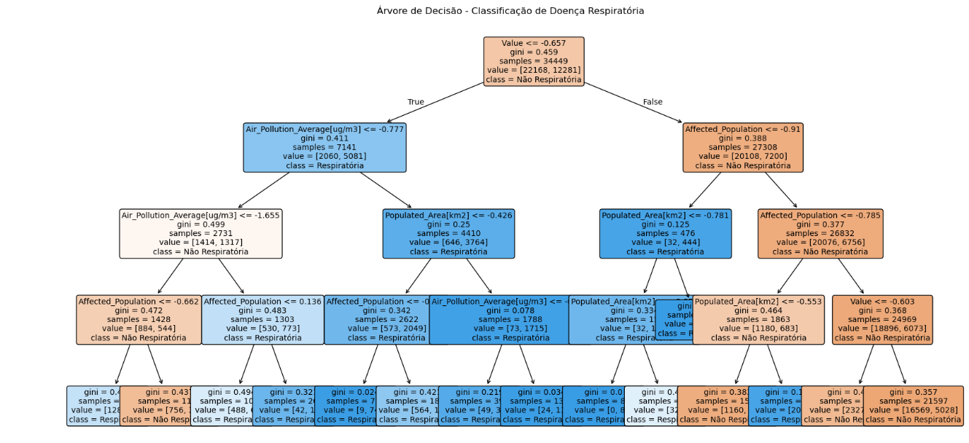
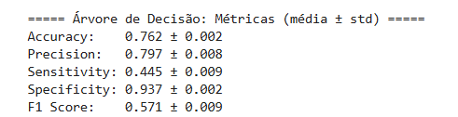
Árvore de decisão

Slide 22
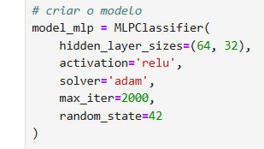
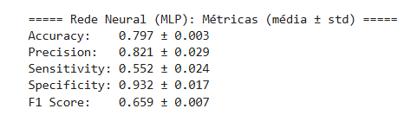
Rede Neuronal

Slide 23
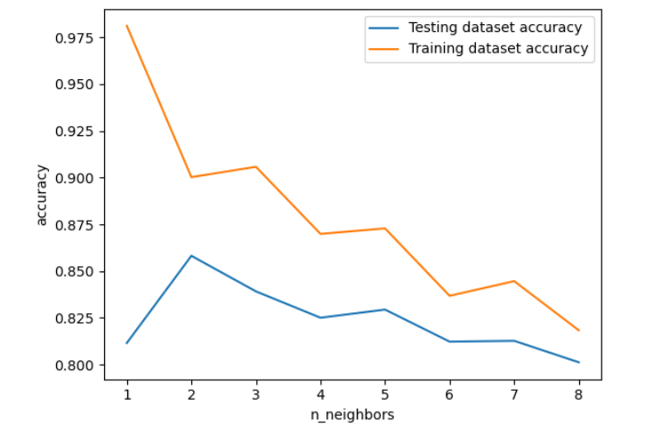
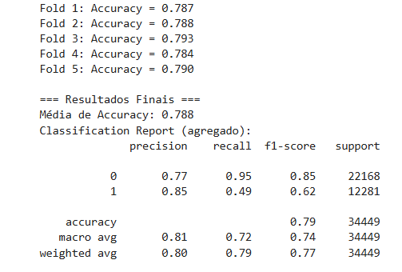
K-nearest neighbors

Slide 24
Comparação de modelos
Foram comparados os dois melhores modelos (rede neuronal e k-nearest neighbors) de modo a verificar se existe uma diferença significativa entre os mesmos
Teste t-student entre os valores de accuracy de cada fold
Diferença significativa encontrada
Rede neuronal como melhor modelo

